Slide 1
저작권보호게시판
ActiveX 설치 방법

Slide 2
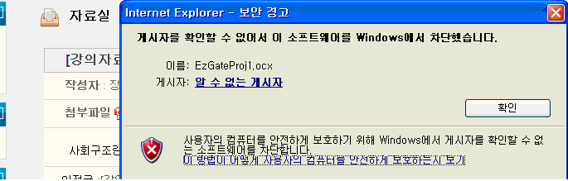
게시자 확인할 수 없어서 … 차단

Slide 3
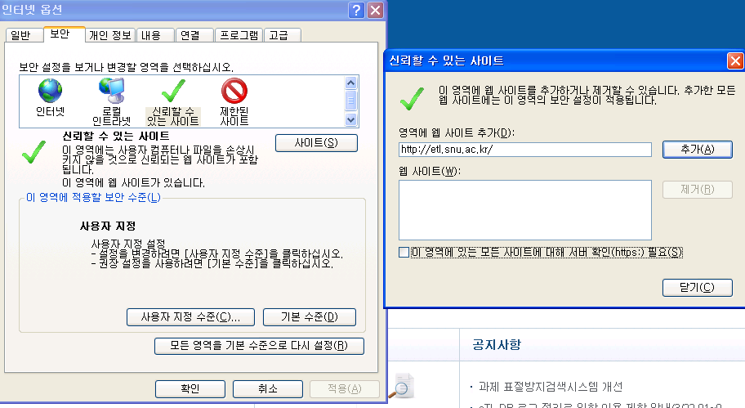
신뢰할 수 있는 사이트 추가

Slide 4
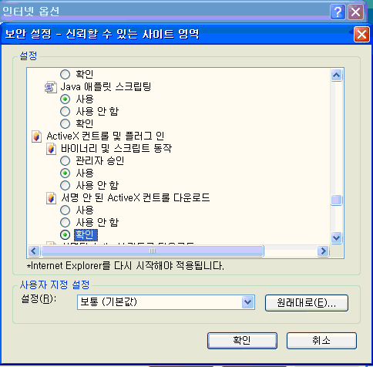
사용자 지정수준 > 서명 안 된 ActiveX 컨트롤 다운로드 확인 선택

